Slide 1
МБДОУ детский сад № 44 «Солнышко» Группа № 9 «Забияки» (младшая группа 3-4 лет) Мы двери в сказку открываем, И в нашу группу приглашаем! Воспитатель: Зубарева Любовь Константиновна

Slide 2
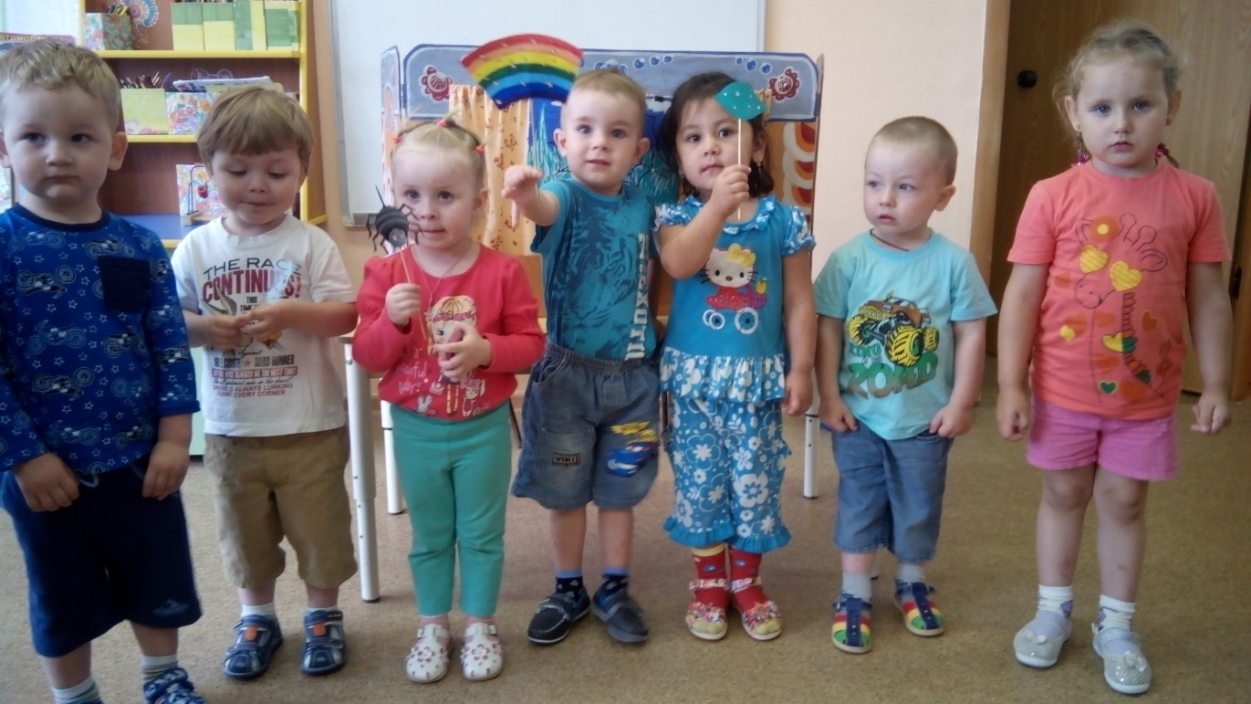
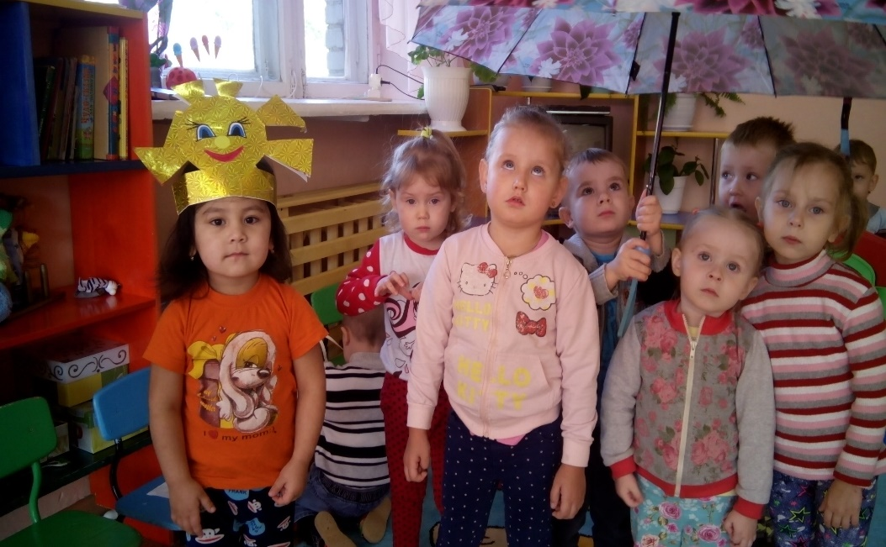
Есть особый сад на свете,
Не деревья в нем, а дети,
Он - для маленьких ребят
И зовется детский сад!
Детский сад, детский сад…
Почему так говорят?
Потому, что дружно в нем
Мы одной семьей растем!
Привет всем,
это мы!

Slide 3
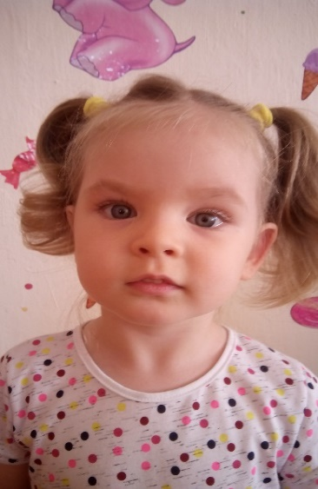
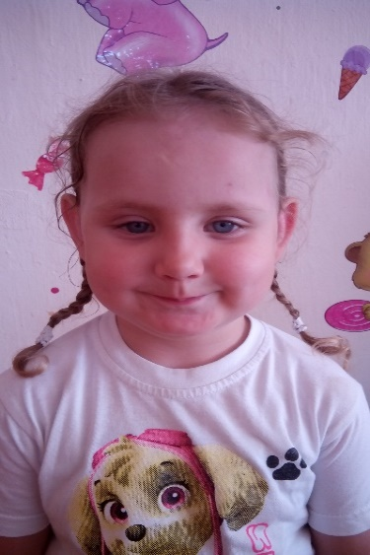
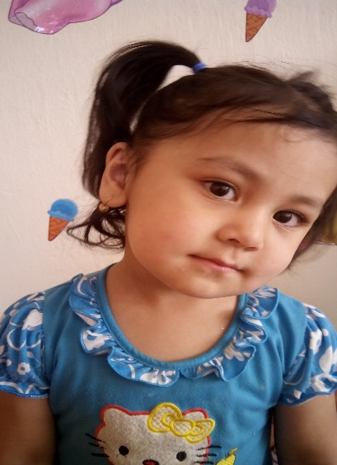
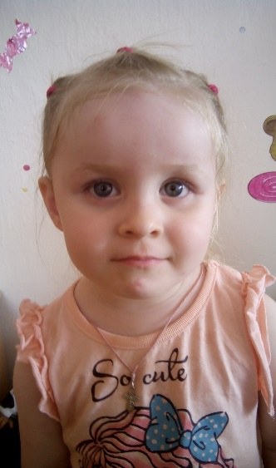
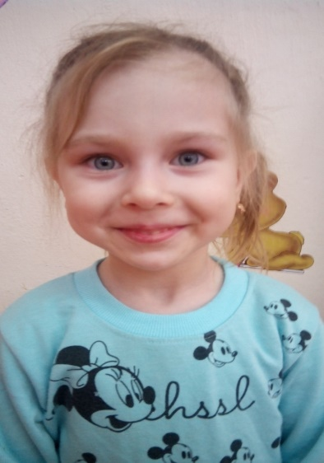
Наши девочки

Slide 4
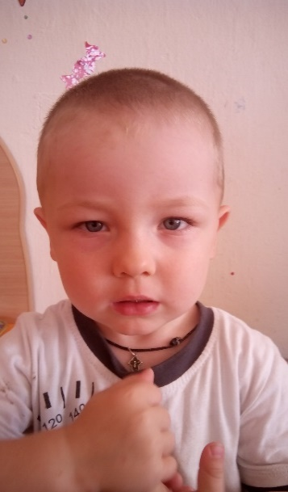
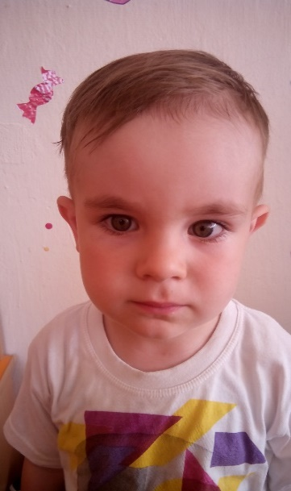
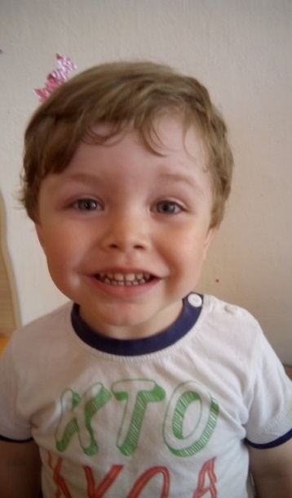
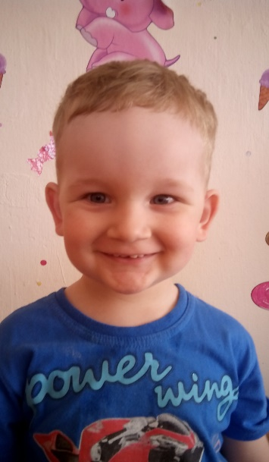
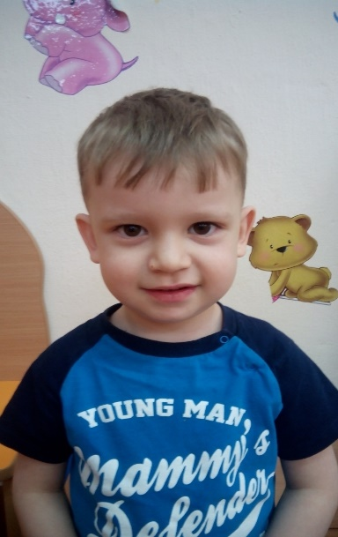
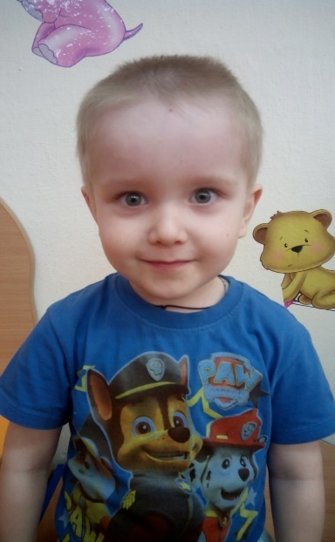
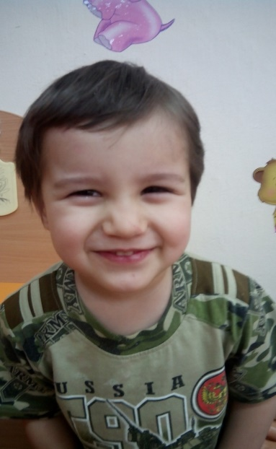
Наши мальчики

Slide 5
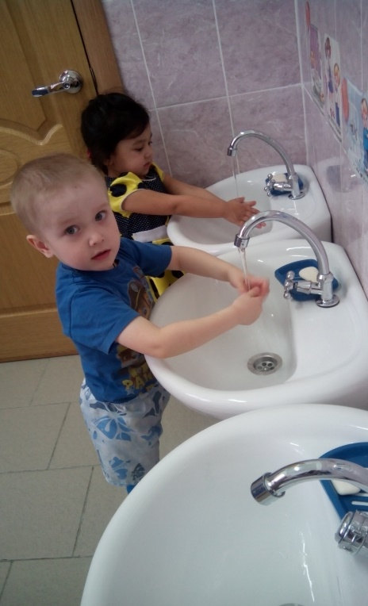
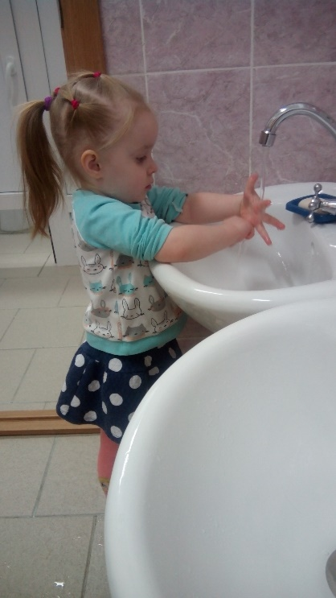
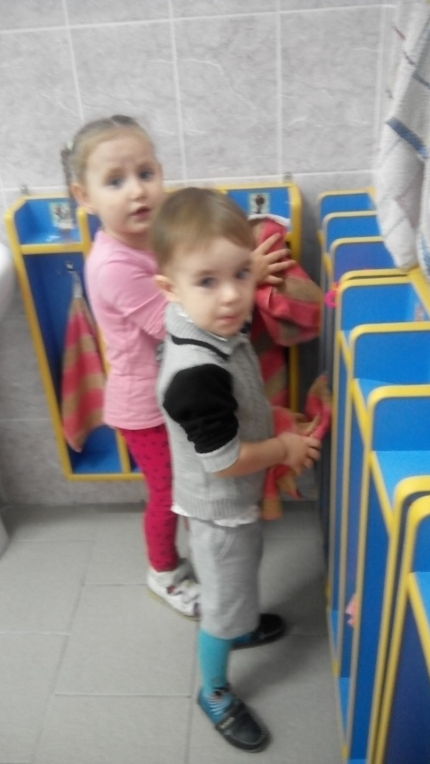
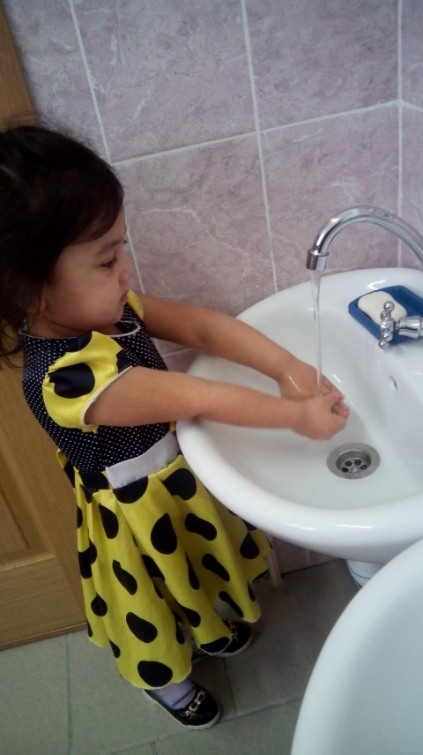
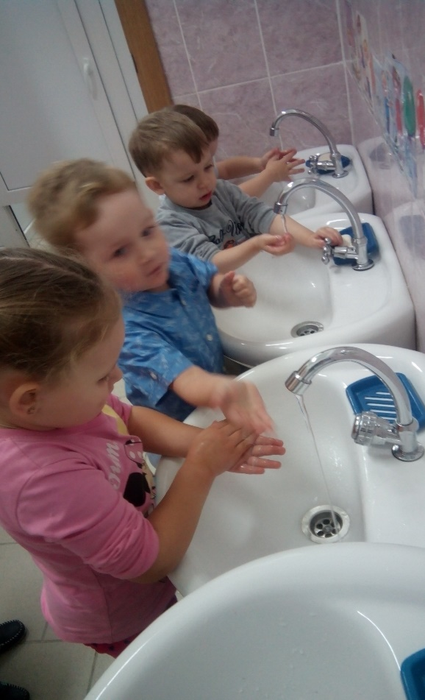
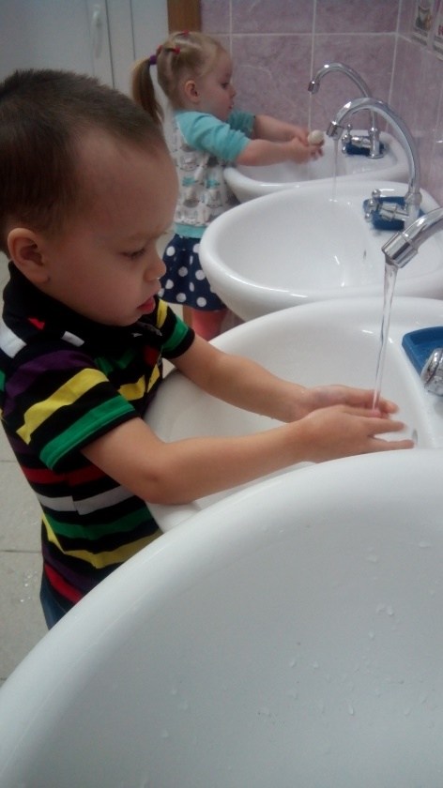
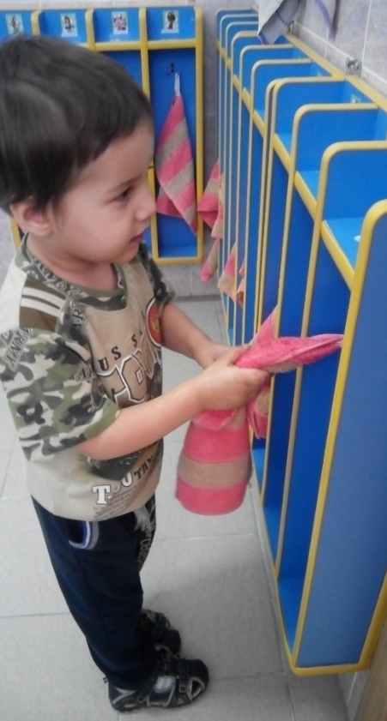
Теплою водою Руки чисто мою Кусочек мыла я возьму И ладошки им потру

Slide 6
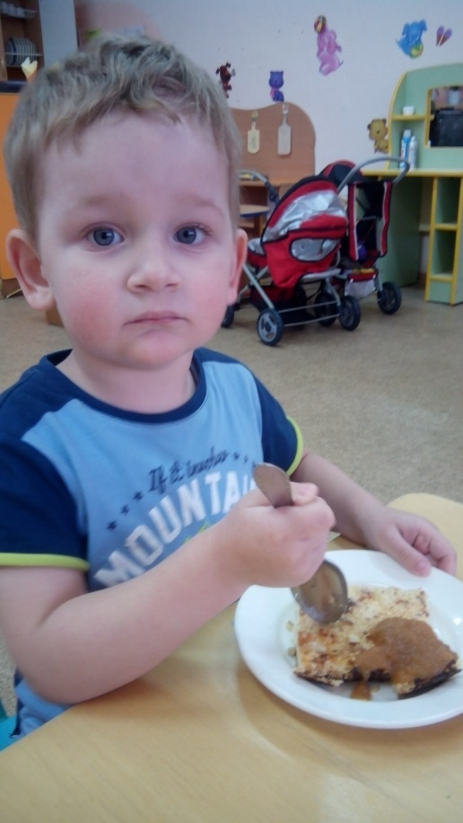
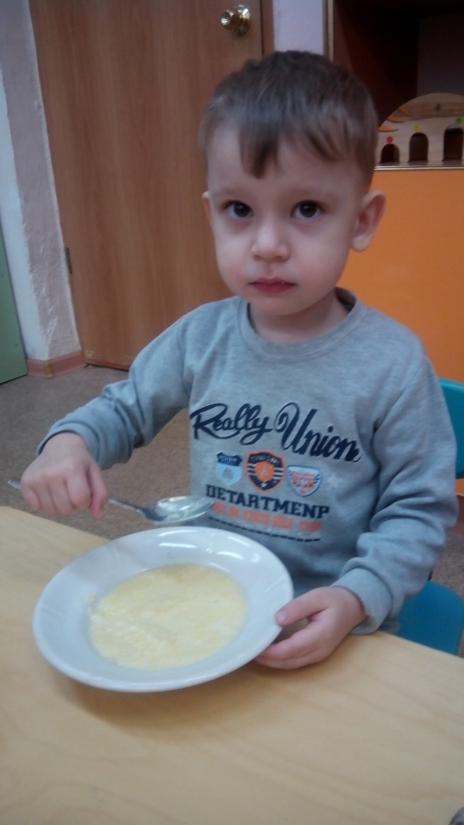
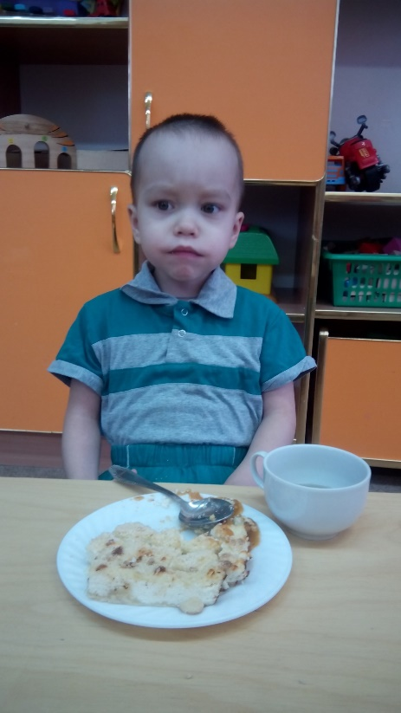
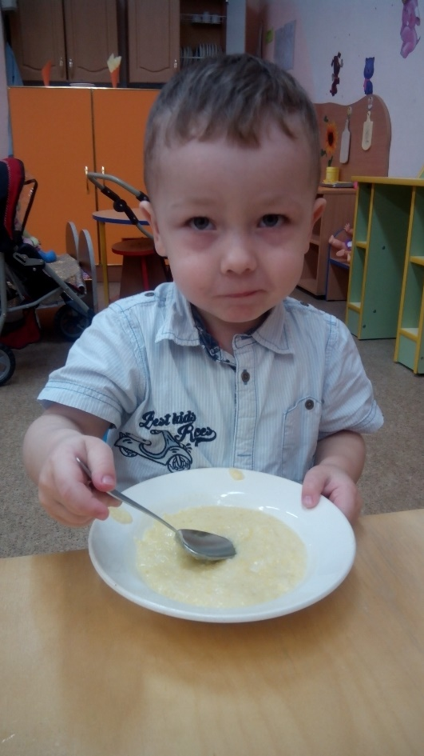
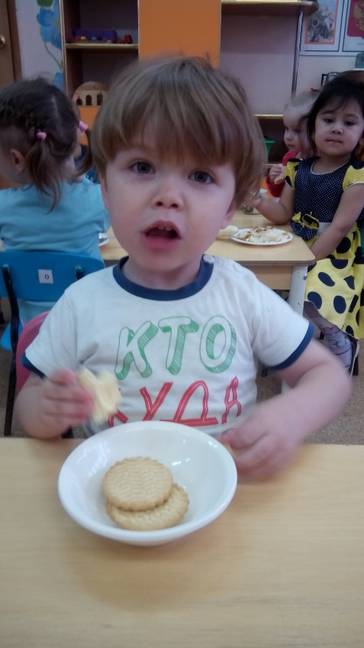
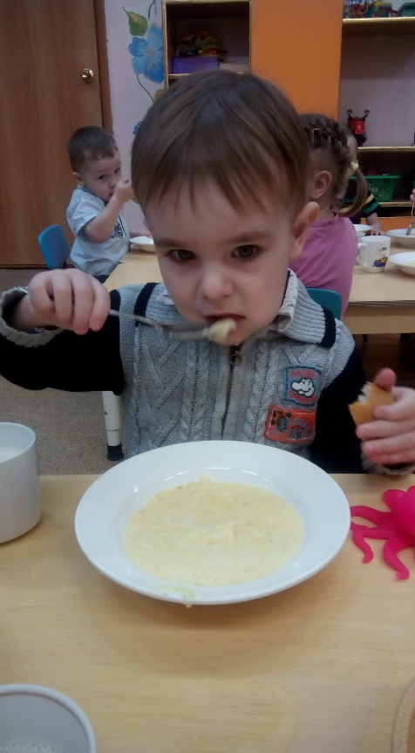
А у нас есть ложки
Волшебные немножко.
Вот — тарелка, вот — еда.
Не осталось и следа.

Slide 7
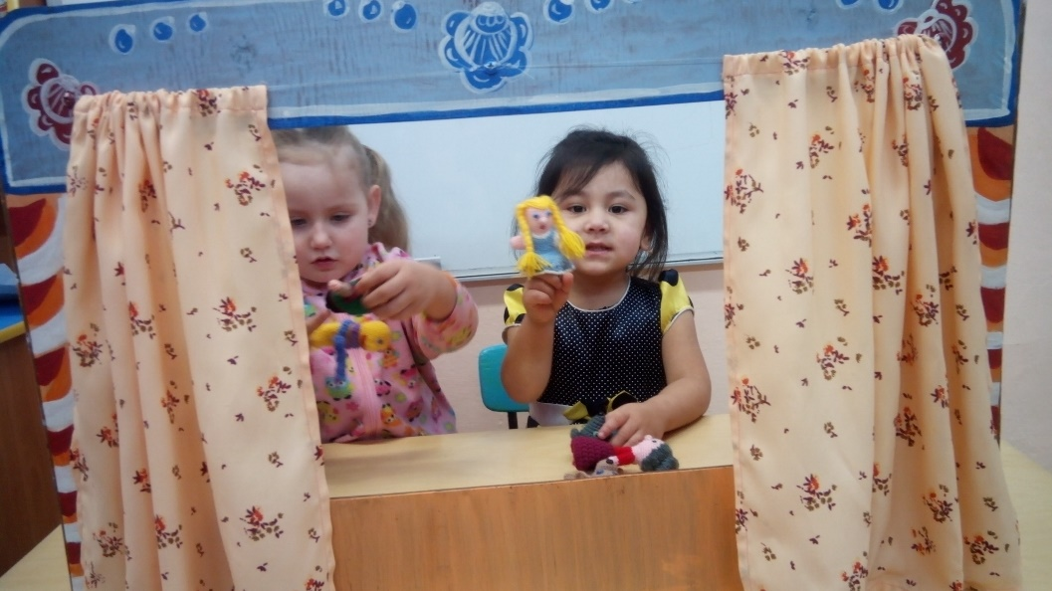
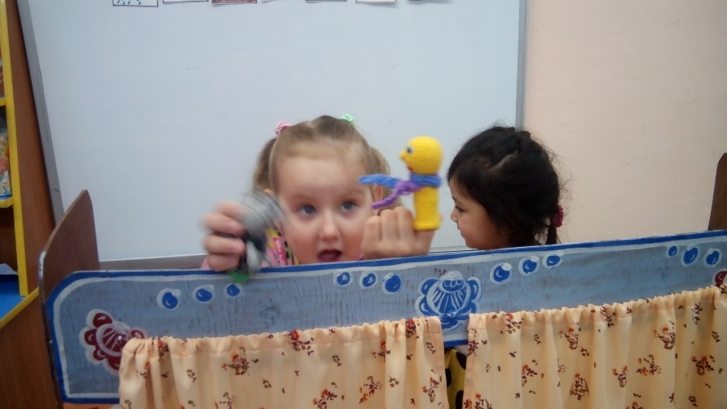
Есть волшебный сундучок,
Там куклы разные из сказок:
Лисичка, зайчик, старичок,
В наших руках ожили сразу.

Slide 8
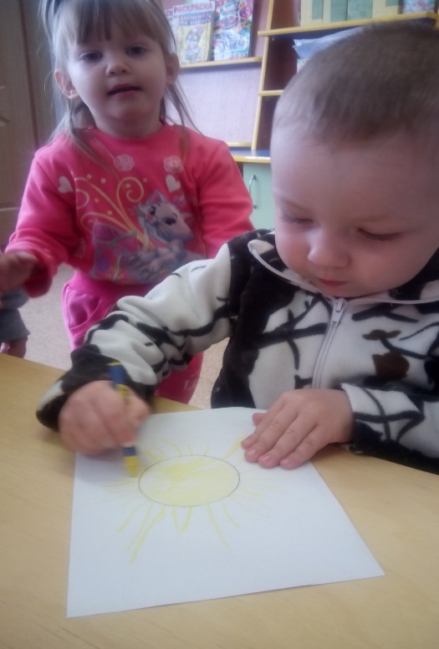
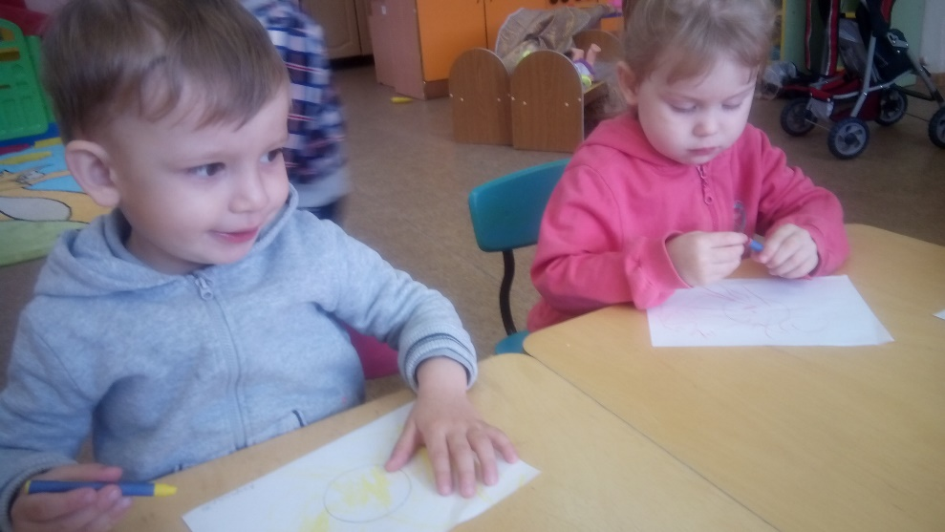
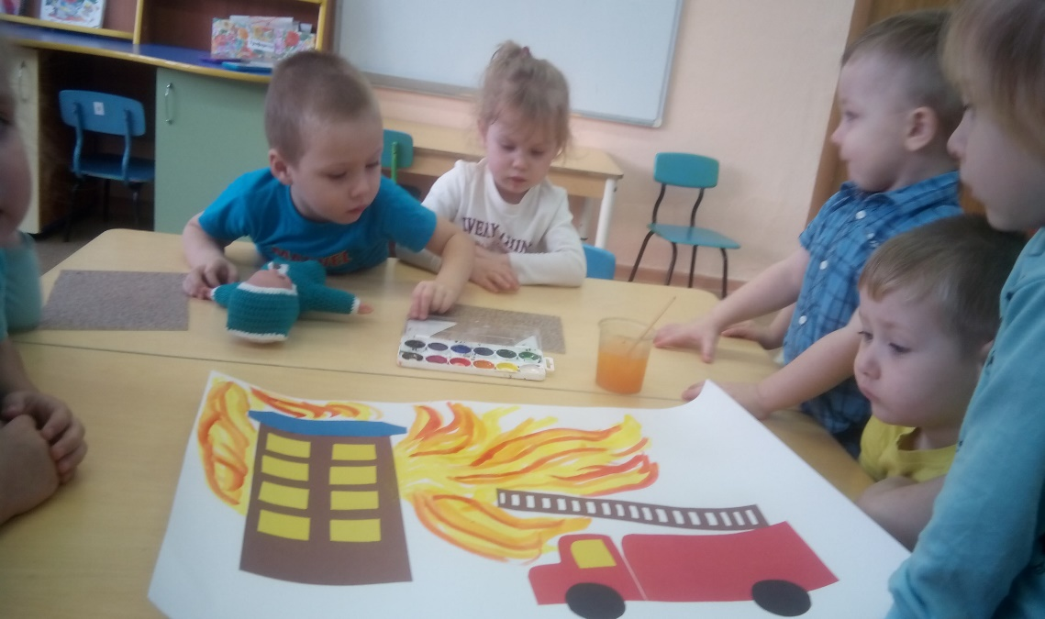
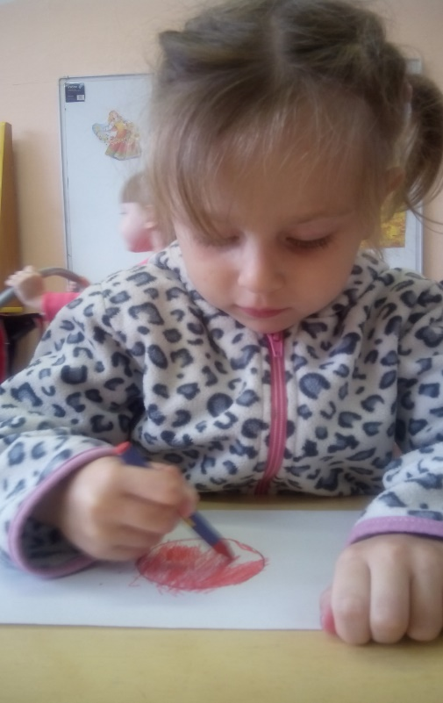
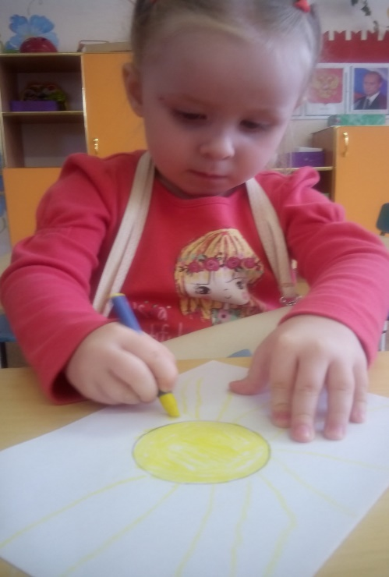
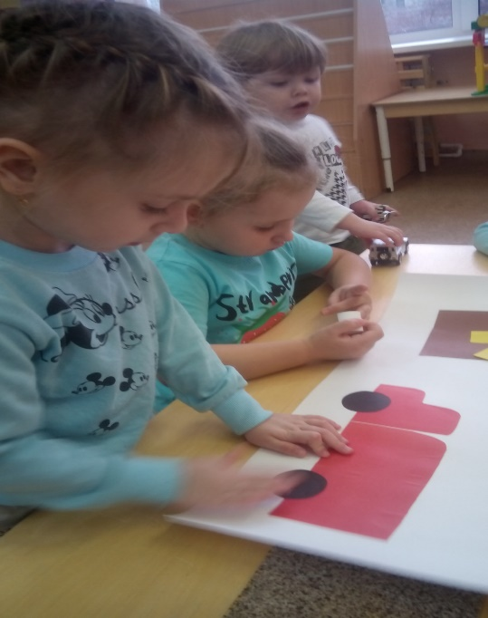
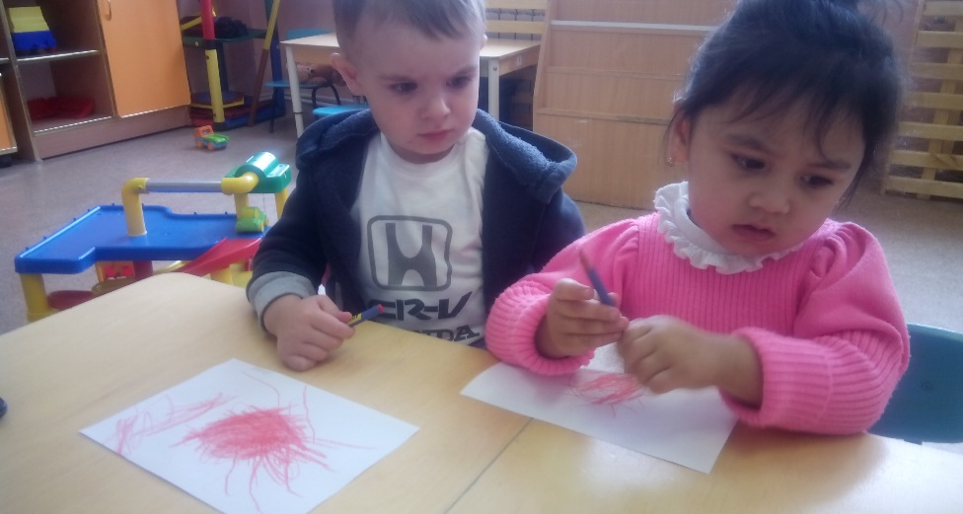
И в восемь лет, и в три и в пять Все дети любят рисовать. Мы с тобою целый мир На бумаге создадим: Птиц и рыб, дома, людей, Даже сказочных зверей.

Slide 9
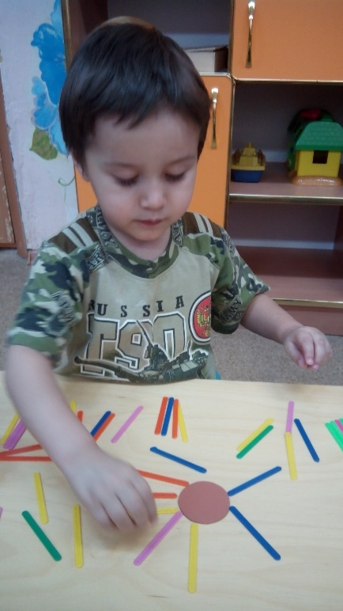
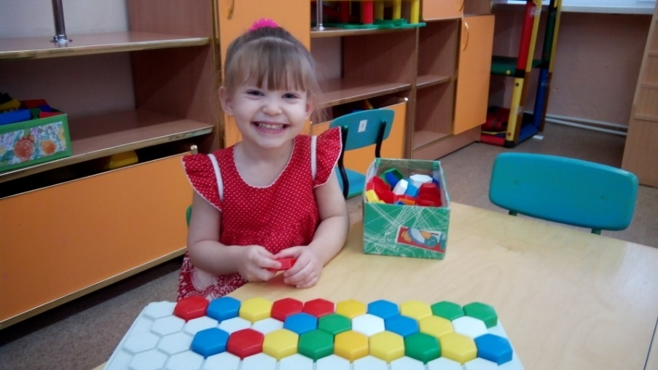
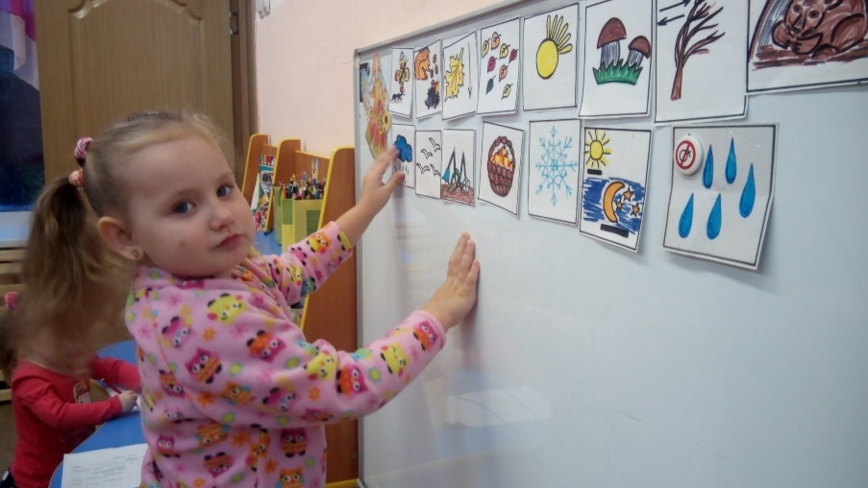
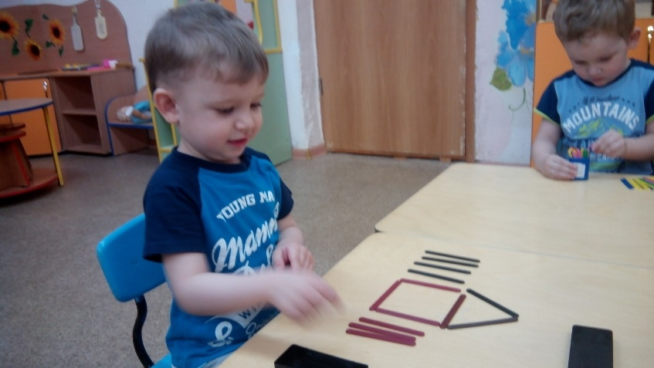
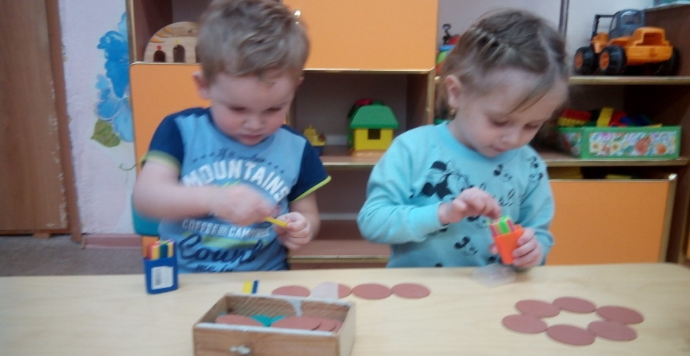
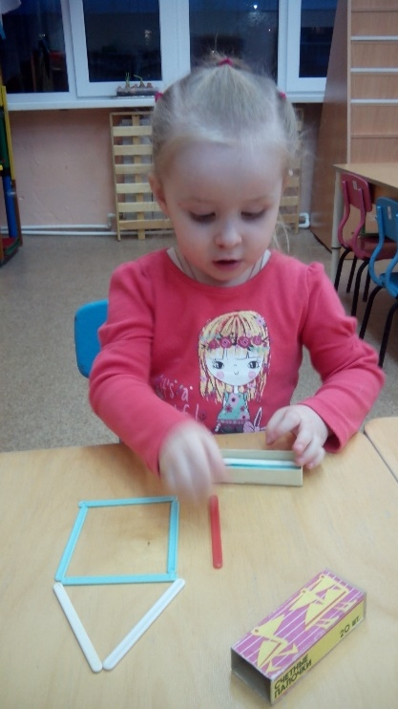
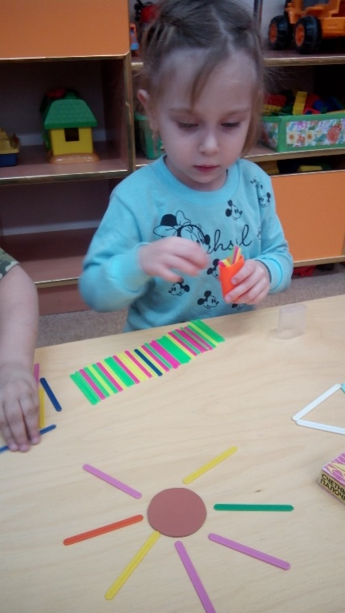
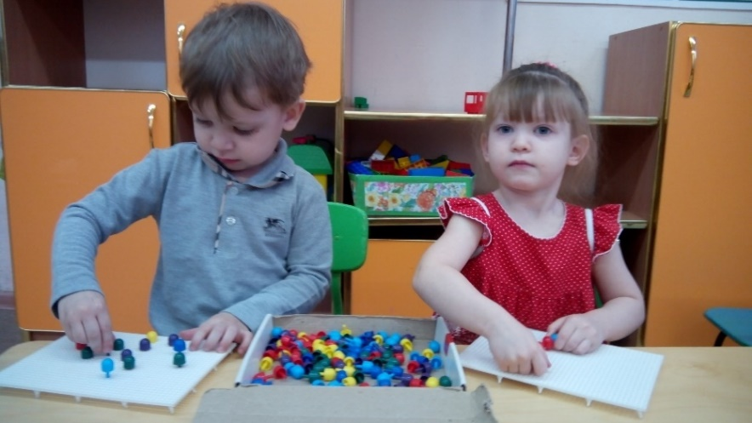
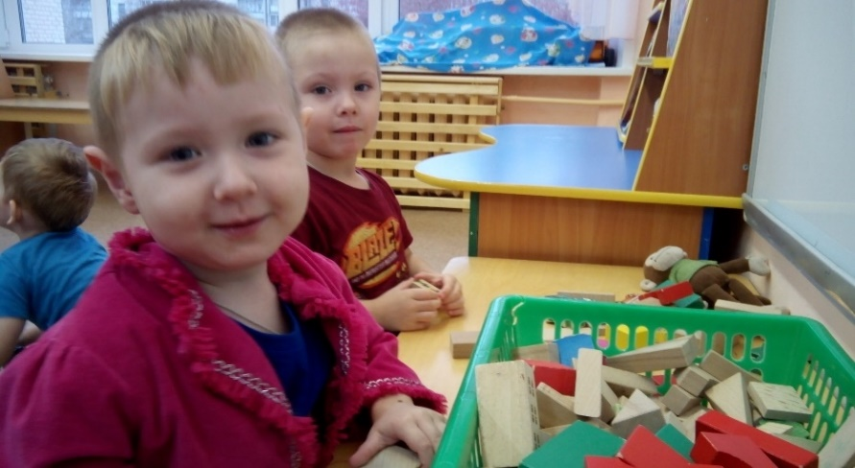
Здесь учимся строить, соображать, Логически думать, ум развивать.

Slide 10
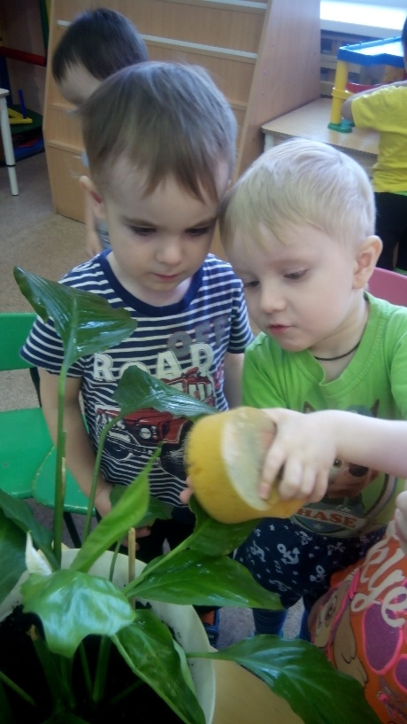
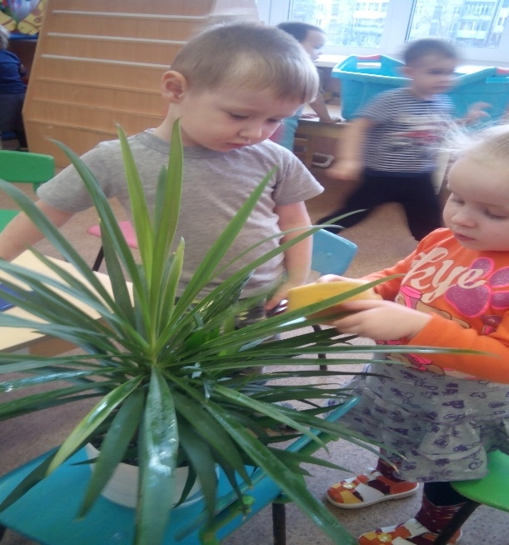
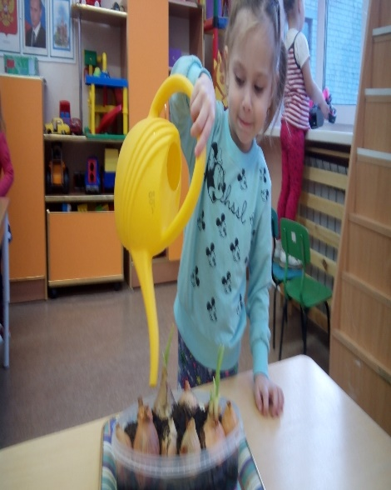
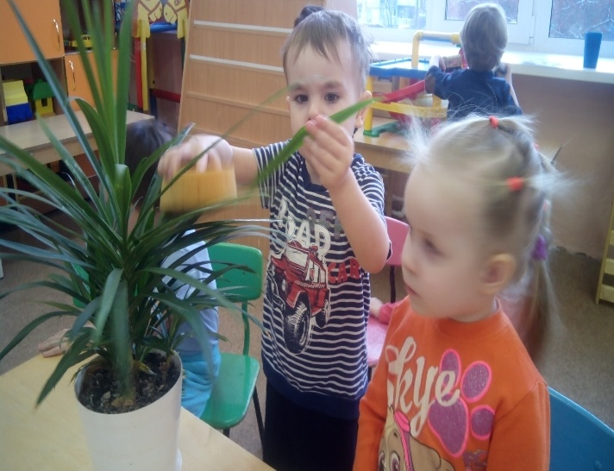
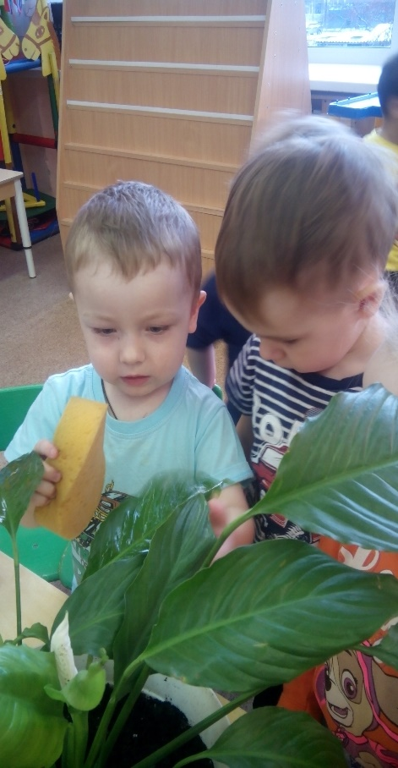
Уголок экспериментов в нашей группе есть, Предметы интересные в том уголочке есть

Slide 11
На полках книг у нас не счесть, Разных народов сказки есть. Нам воспитатели читают, Каждый из нас себя героем представляет.

Slide 12
Свежий воздух детям Нужен и полезен! Очень весело гулять! И никаких болезней!
Не знать.

Slide 13
Если целый день играть, Можем даже мы устать. И тогда, спасая нас К нам приходит «Тихий час».

Slide 14
После сна, как все проснулись, Улыбнулись, потянулись, Мы по коврикам прошлись, Закаляйся, не ленись!

Slide 15
Любим в магазин играть, Печь пирог, стол накрывать. Больных лечить…и непременно Прическу сделать современной!

Slide 16
Солнце скрылось за домами, Покидаем детский сад. Я рассказываю маме Про себя и про ребят. Как мы хором песни пели, Как играли в чехарду, Что мы пили, Что мы ели, Что читали в детсаду. Я рассказываю честно И подробно обо всем. Знаю, маме интересно Знать о том, Как мы живем.
До скорых встреч!

